Slide 1

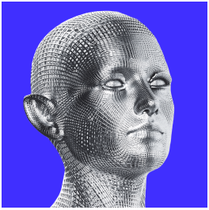

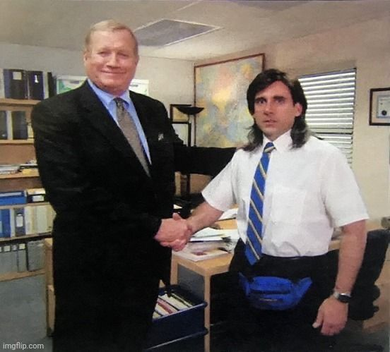
федерация спортивного программирования России
[3]
Хакатон:
умный помощник для тендеров
[1]
[4]
TenderEase
Индусы
[2]

Slide 2

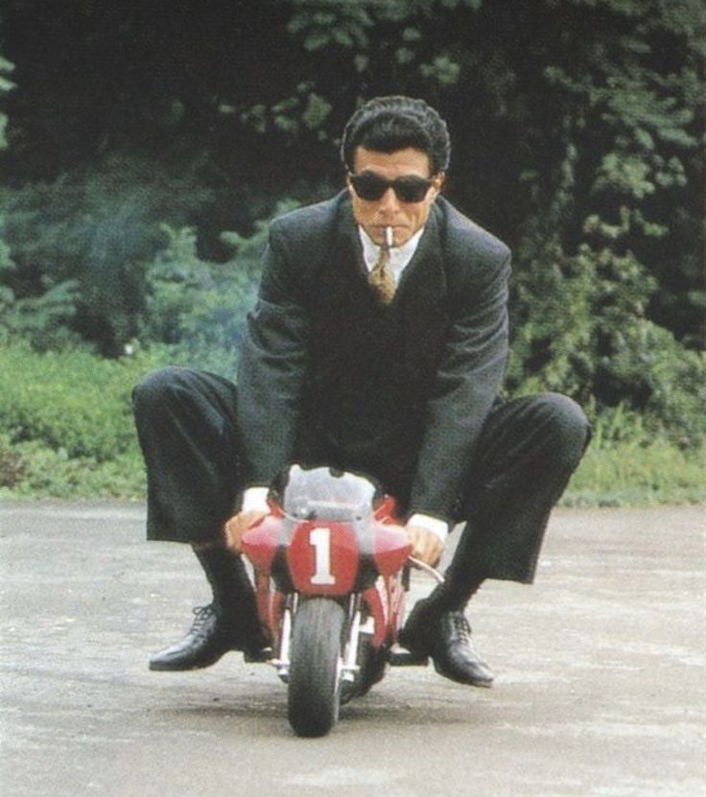

ТЕХНИЧЕСКАЯ ИНФОРМАЦИЯ
Машинное обучение (Machine Learning)
Базы данных PostgreSQL
Мы использовали несколько передовых технологий для создания нашего продукта
Язык программирования Java

Slide 3
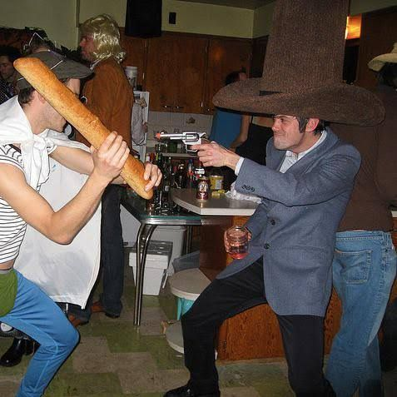
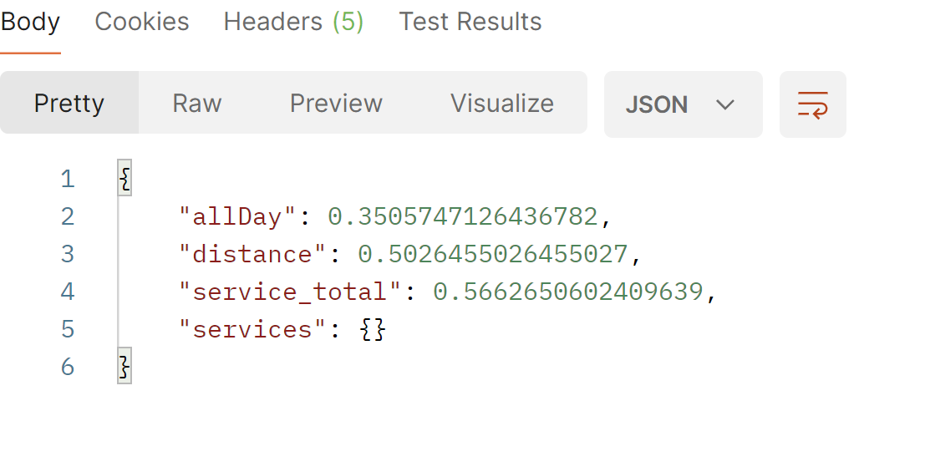
Машинное обучение (Machine Learning)
Машинное обучение позволяет нам создавать прогностические модели для предсказания успешности участия в тендерах, а также анализировать большие объемы данных для выявления закономерностей и тенденций.

Slide 4
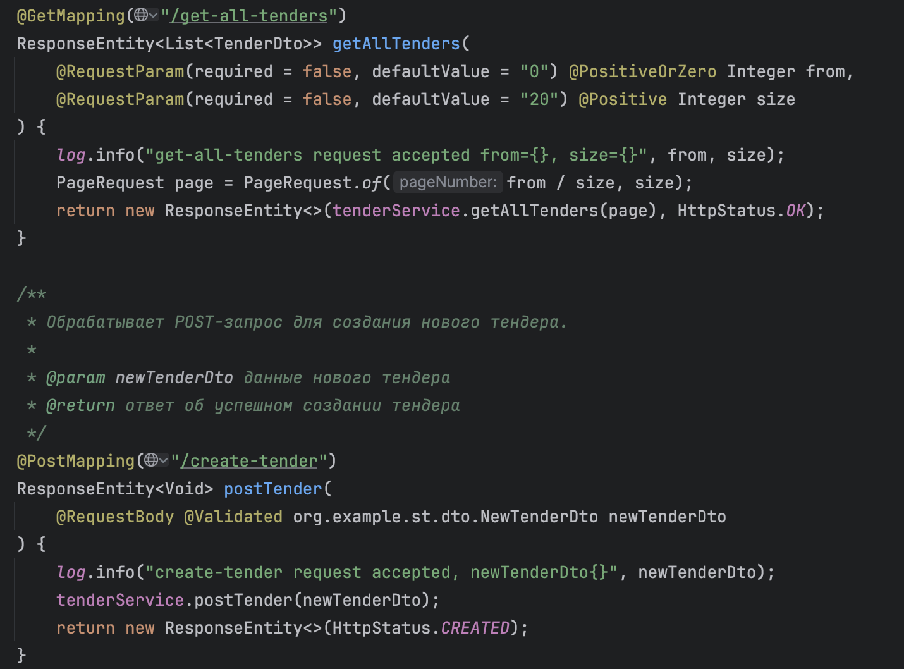
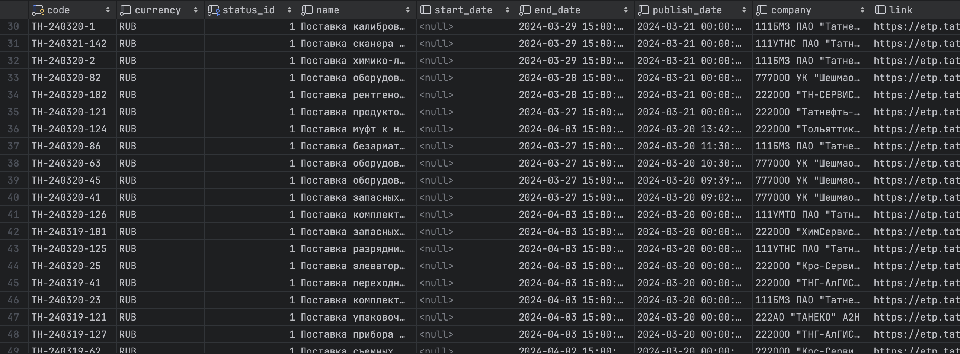
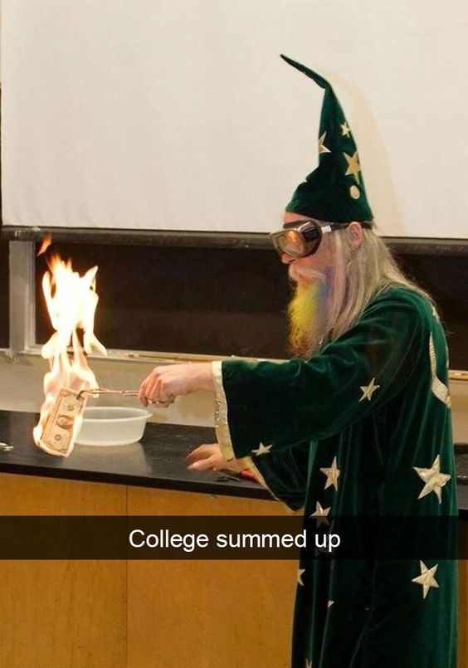
Базы данных PostgreSQL
PostgreSQL предоставляет надежное и гибкое хранилище данных для нашего приложения. Он позволяет эффективно хранить и организовывать информацию о тендерах, пользователях и других сущностях.

Slide 5
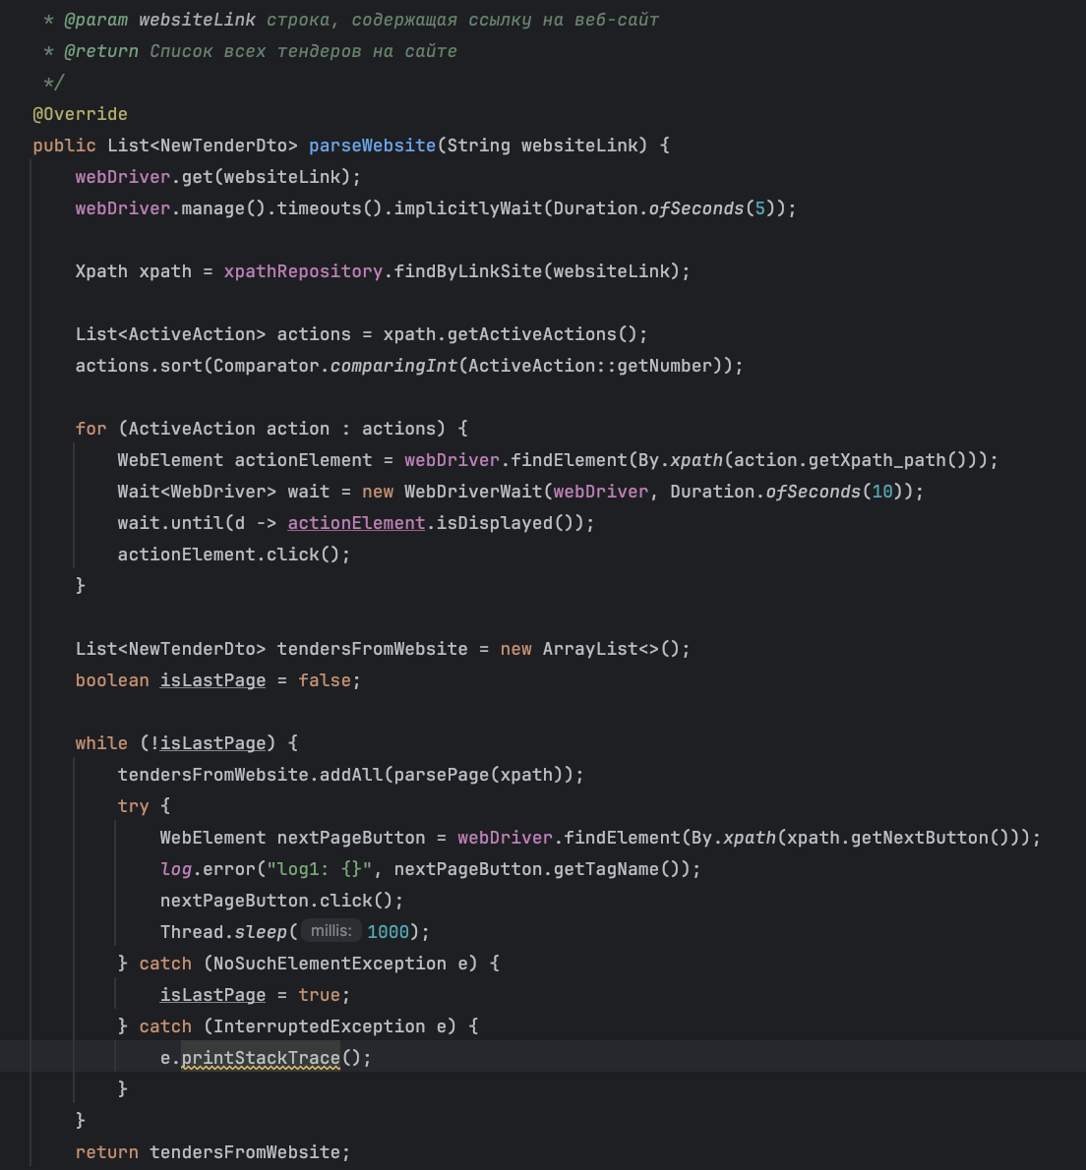
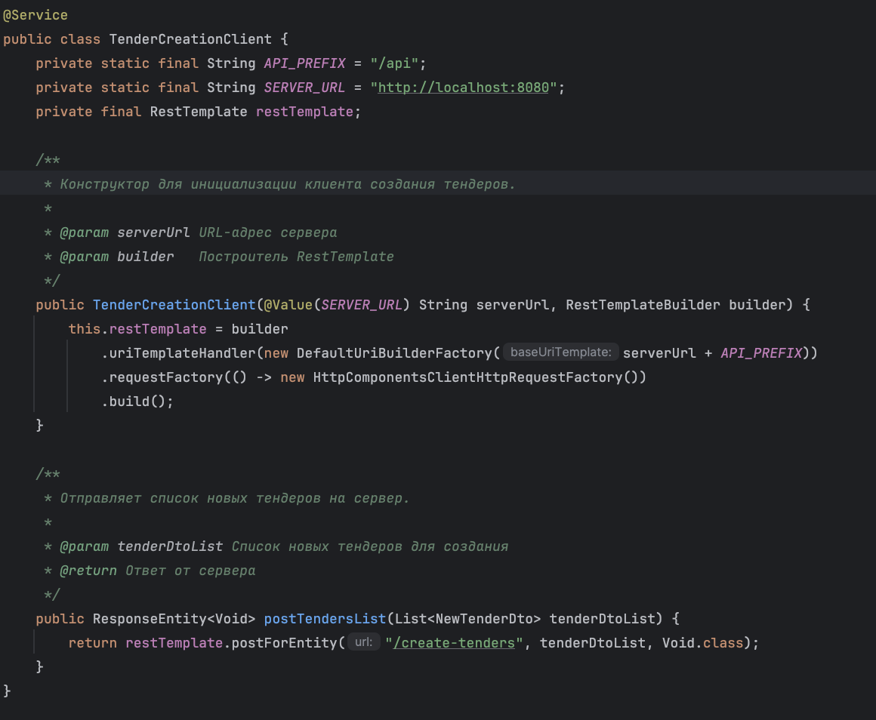

Язык программирования Java
Java - мощный и универсальный язык программирования, который обеспечивает высокую производительность и надежность нашего приложения. Он также обеспечивает кроссплатформенную совместимость и широкие возможности для разработки.

Slide 6
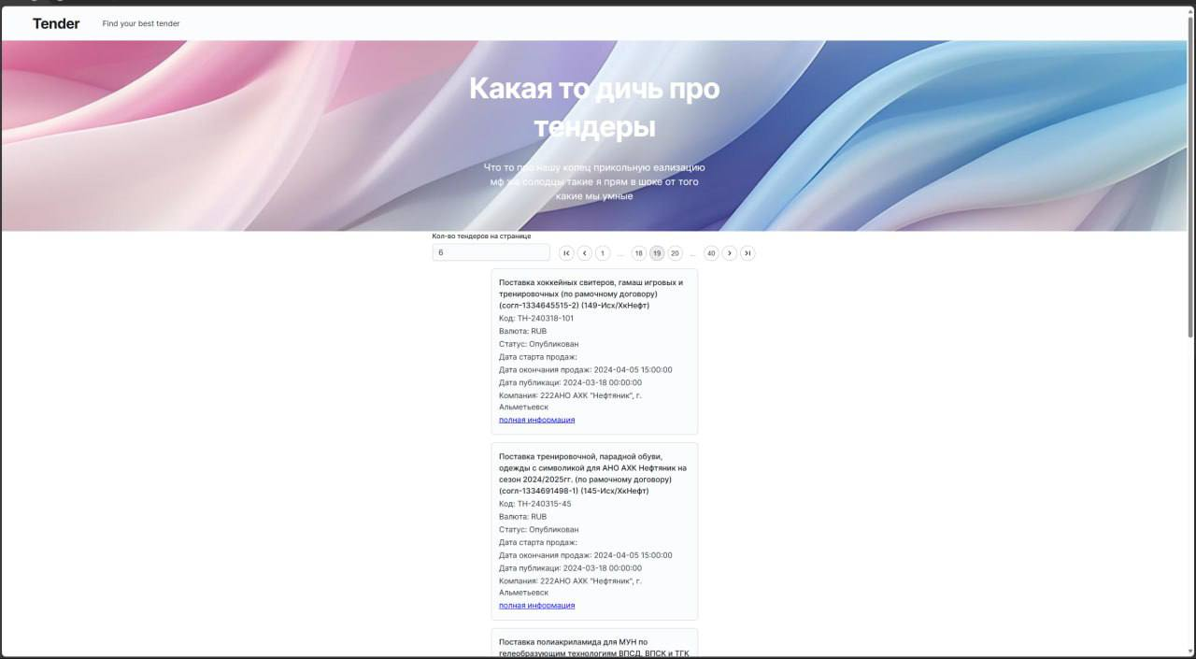
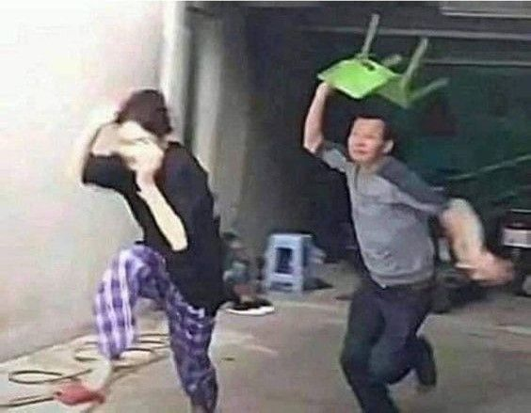

UI/UX дизайн и фронтенд

Slide 7
ВЫВОДЫ
Оптимизация процессов
Увеличение эффективности
Необходимость обучения
Регулярные обновления и поддержка

